Slide 1
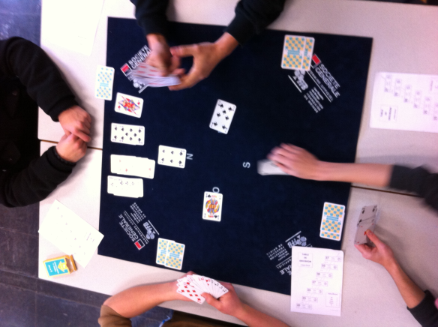
Le bridge
Le bridge est un jeu de cartes qui se joue à quatre joueurs, deux contre deux.
Point positif : Les élèves apprennent à jouer en équipe.
Point négatif : Ils ont du mal à changer de partenaire.
Il est abordé avec une classe de seconde bac pro industriel et une classe de première bac pro élec à raison d’une heure quinzaine.
Le support utilisé est « les espoirs du Bridge » de la FFB.
Un intervenant extérieur : M Clodic

Slide 2
Apprentissage et développement des compétences avec le bridge
La classe de Mathématiques est avant tout un lieu d’analyse, de recherche, de découverte, d’exploitation et de synthèse des résultats.
Les élèves au cours de leur apprentissage, vont être formés et évalués selon 5 compétences :
➢ S’approprier : Rechercher, extraire et organiser l’information.
Analyser – Raisonner : Emettre une conjecture, une hypothèse.
Choisir une méthode de résolution.
➢ Réaliser: Exécuter une méthode de résolution, expérimenter, simuler.
➢ Valider : Critiquer un résultat, argumenter.
➢ Communiquer : Rendre compte d’une démarche, d’un résultat à l’oral

Slide 3
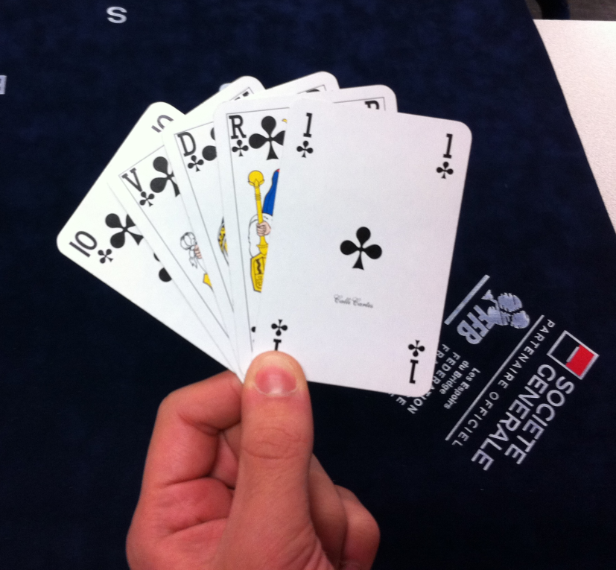
Compétence : s’approprier
Après quelques séances, de petits exercices écrits et une évaluation sont donnés pour permettre de voir si les bases du jeu sont acquises.
Introduction de la notion de contrat : fait appel au calcul mental.
Cartes d’honneur | Points d’honneur
As | 4
Roi | 3
Dame | 2
Valet | 1
10 | 0

Slide 4
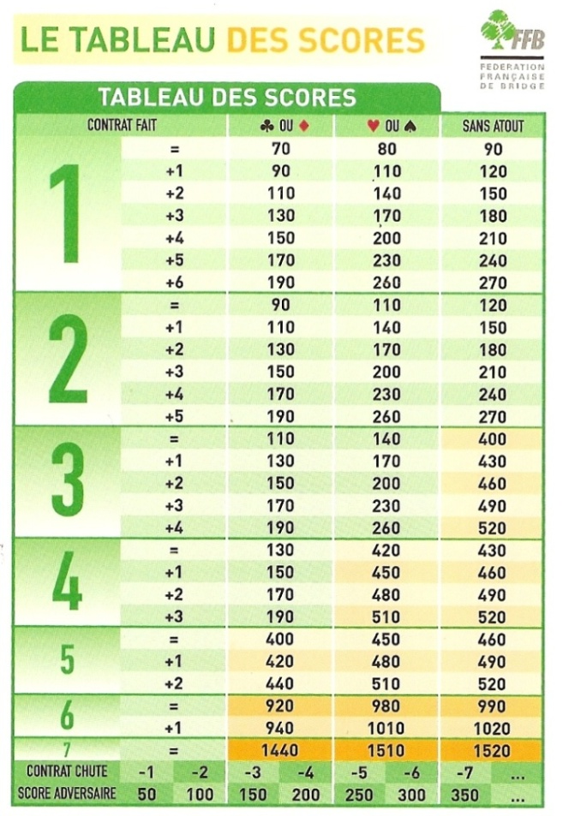
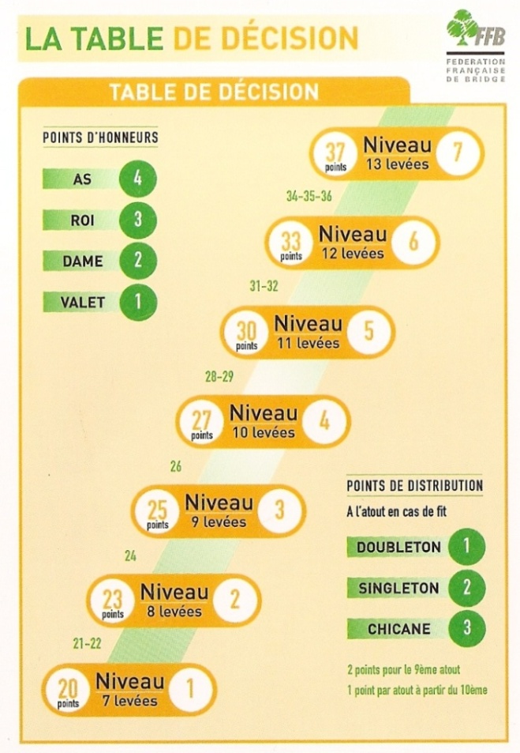
Compétence : Analyser - Raisonner
Que ce soit au début de la partie ou à la fin, il est nécessaire de savoir lire des tableaux à plusieurs entrées.
Pour annoncer le score :
Pour déclarer un contrat : émettre une conjecture
La table de décision s’explique à travers une étude statistique établie entre le nombre de points H détenus dans un camp et le nombre de levées réalisables.

Slide 5
Compétence : Analyser - Raisonner
Lors d’une partie de bridge, chaque joueur est amené à se poser les questions suivantes :
➢ Quelle est la répartition des cartes qui me manquent ?
➢ Quel est le nombre de levées sûres dans mon jeu ? Puis-je en trouver d’autres ?
➢ Si plusieurs lignes de jeu sont possibles, l’une est-elle plus favorable que les autres ?
Des dénombrements ainsi que des calculs élémentaires de probabilités apporteront les premiers éléments de réponse.

Slide 6
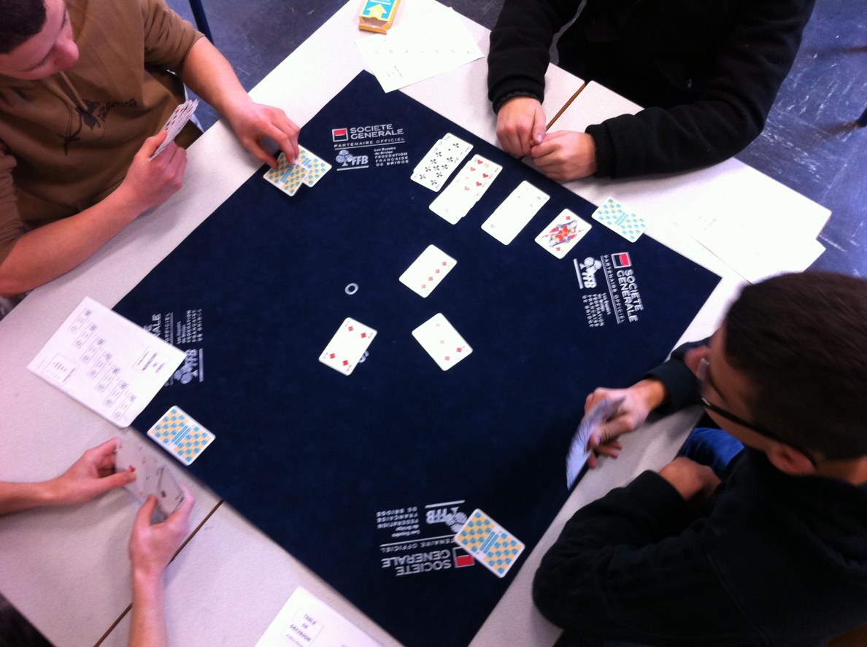
Compétence : Réaliser
Les élèves peuvent :
soit exécuter une méthode expliquée au préalable,
soit expérimenter.

Slide 7
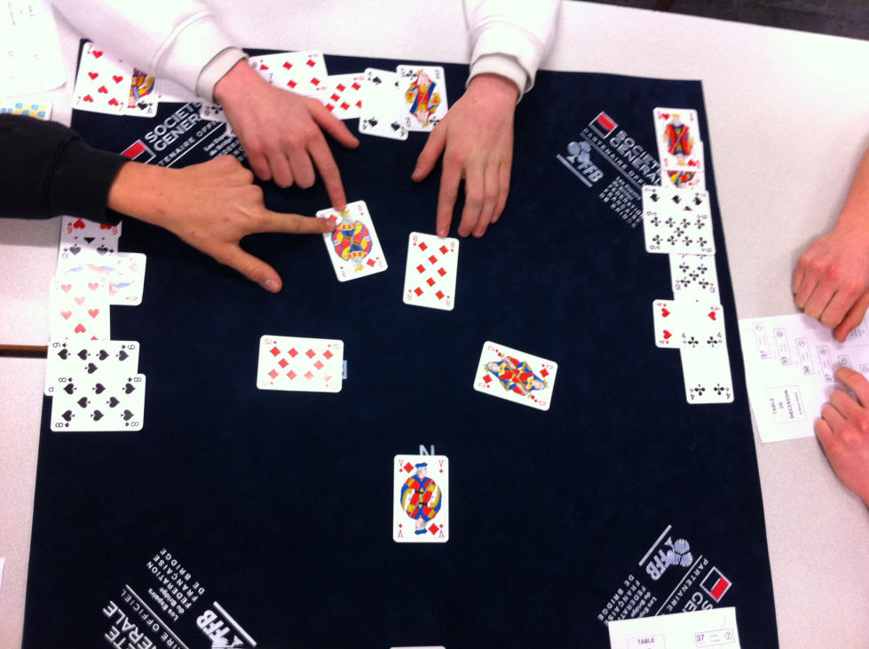
Compétence : Valider
A la fin de chaque partie, les quatre joueurs argumentent et critiquent leur méthode de résolution.
Possibilité de proposer une autre méthode et d’expérimenter en rejouant la partie.

Slide 8
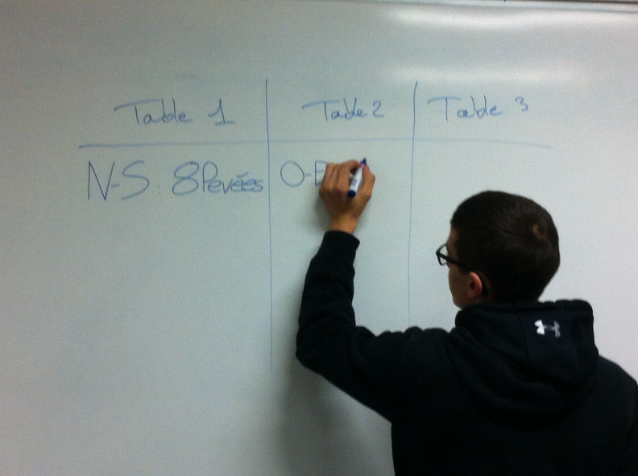
Compétence : Communiquer
Une fois que tous les groupes ont fini de jouer, les élèves mettent en commun les résultats.
Chaque groupe doit rendre compte de son résultat à l’oral ou à l’écrit.
Une analyse statistique du nombre de levées réalisées sur la même donne par chaque camp est proposée.
Une simulation sur ordinateur peut être faite pour diverses situations.

